Slide 1


《数字电路与逻辑设计》
教学课件
张俊涛
陕西科技大学
电子信息与人工智能学院
Email:379100463@qq.com

Slide 2
第4章 组合逻辑电路
Combinational Logic Circuits

Slide 3


4.1 组合逻辑电路概述
4.2 组合电路的分析与设计法
4.3 常用组合逻辑器件
本章内容
编码器,译码器,数据选择器
加法器,数值比较器,奇偶校验器
4.4 组合电路中的竞争-冒险现象
4.5 设计实践
本章小结,习题

Slide 4
4.1 组合逻辑电路概述

Slide 5
◆ 数字电路的分类
组合逻辑电路
时序逻辑电路
定义
数学描述
输出只是输入的函数
输出是输入和状态的函数
电路特点
无存储电路，
无反馈，
无记忆性
存储电路，
有记忆性
分析与设计方法
简单
复杂
器件种类
6
2
地位
基础
核心

Slide 6
◆ 组合电路的一般模型
输入
输出
向量表示形式
最简单的组合逻辑电路

Slide 7
4.2 组合电路的
分析与设计方法

Slide 8
1. 组合逻辑电路的设计方法
所谓组合逻辑电路设计，就是对于给定的实际问题，设计出能够实现功能要求的组合逻辑电路。
【例4-1】 设计用三个开关控制一个灯的逻辑电路，要求改变任何一个开关的状态都能控制灯由亮变灭或者由灭变亮。
◆ 思考：谁是因，谁是果？
推理：
（1）ABC=000,Y=0
约定：
(1) 用A、B、C分别表示三个开关,用Y表示灯,则 Y=F(A,B,C);
(2) 用A,B,C=0表示开关断开，A,B,C=1表示开关闭合; 用Y=1表示灯亮, Y=0表示灯不亮;
(3) 并设ABC=000时,Y=0.
ABC=100,010,001时，Y=1;
（2）ABC=100,Y=1
ABC=110,101时，Y=0;
（3）ABC=010,Y=1
ABC=011时，Y=0;
（4）ABC=011,Y=0
ABC=111,Y=1.

Slide 9
真值表
A B C | Y
0 0 0 | 0
0 0 1 | 1
0 1 0 | 1
0 1 1 | 0
1 0 0 | 1
1 0 1 | 0
1 1 0 | 0
1 1 1 | 1
Y=A'B'C+A'BC'+AB'C'+ABC
从另一个角度进行化简：
Y=A'B'C+A'BC'+AB'C'+ABC
=(A'B'C+AB'C')+(A'BC'+ABC)
=B'(A'C+AC')+B(A'C'+AC)
=B'(A⊕C)+B(A⊙C)
=A⊕B⊕C
逻辑图

Slide 10
对比：
? 思考与练习
4-1. 设计用四个开关控制一个灯的逻辑电路，写出逻辑函数表达式， 并画出逻辑图。
4-2. 设计用五个开关控制一个灯的逻辑电路，写出逻辑函数表达式，并画出逻辑图。
4-3. 总结开关控制灯问题的设计规律，并说明这类电路能够应用在什么地方？

Slide 11
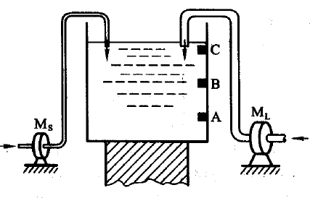
【例4-2】有一水箱由大小两台水泵M_{L}和M_{S}供水，如图4-6所示。水箱中设置了3个水位检测元件C、B、A。水面低于检测元件时，检测元件给出高水平；水面高于检测元件时，检测元件给出低电平。现要求当水位超过C点时水泵停止工作，水位低于C点而高于B点时小水泵单独工作，水位低于B点而高于A时大水泵单独工作，水位低于A点时大、小水泵同时工作。设计一个水泵控制电路，能够按上述要求工作，要求电路尽量简单。
◆ 思考：谁是因，谁是果？

Slide 12
约定：
真值表
用M_{L}=1表示大水泵工作，M_{L}=0表示大水泵停止；
用M_{S}=1表示小泵工作，M_{S}=0表示小水泵停止。
卡诺图化简：

Slide 13
设计图：
总结：组合逻辑电路的设计过程一般按以下步骤进行：
（1）逻辑抽象
组合电路设计问题一般是由文字描述的逻辑关系问题。分析其因果关系，从中确定输入（因）和输出（果），并且定义每个输入变量/输出取值的具体含义，然后写出能够表示其逻辑功能的真值表。
（2）选定器件的类型，写出逻辑函数表达式
组合电路既可以应用门电路设计，也可以基于本章后讲到的译码器或者数据选择器设计，还可以基于只读存储器（ROM）设计。

Slide 14
应用门电路设计，则需要对逻辑函数进行化简，并根据具体实现器件的类型将逻辑函数变换为相应的形式，然后画出逻辑图。
基于译码器或数据选择器设计，则需要对逻辑函数式进行变换，确定逻辑函数与译码器或数据选择器输入/输出之间的关系，然后画出电路图。
基于ROM设计，确定ROM的容量，然后用编程器将真值表写入ROM中。
（3）根据化简或变换后的函数式，画出相应的逻辑图/电路图
根据函数式画出相应的逻辑图，可以附加必要的门电路。
组合电路
设计流程

Slide 15
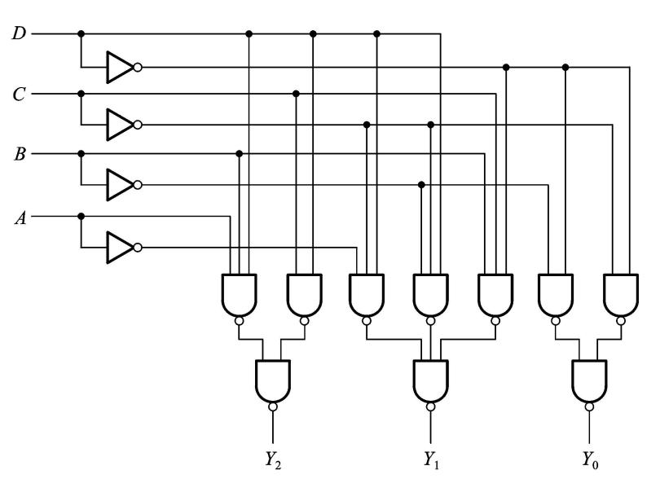
2. 组合逻辑电路的分析方法
所谓组合电路分析，就是对于给定的组合逻辑电路，确定电路的逻辑功能。
一般来说，组合逻辑电路分析过程按以下步骤进行：
【例4-3】分析图4-9所示电路的逻辑功能，指出该电路的用途。
(1) 对给定逻辑图，从输入级逐级向后推，写出逻辑函数表达式；
(2) 进行变换和化简，使逻辑表达式简单明了；
(3) 写出电路的真值表，然后根据真值表推理电路的逻辑功能。

Slide 16
D C B A | Y₂ Y₁ Y₀
0 0 0 0 | 0 0 1
0 0 0 1 | 0 0 1
0 0 1 0 | 0 0 1
0 0 1 1 | 0 0 1
0 1 0 0 | 0 0 1
0 1 0 1 | 0 0 1
0 1 1 0 | 0 1 0
0 1 1 1 | 0 1 0
1 0 0 0 | 0 1 0
1 0 0 1 | 0 1 0
1 0 1 0 | 0 1 0
1 0 1 1 | 1 0 0
1 1 0 0 | 1 0 0
1 1 0 1 | 1 0 0
1 1 1 0 | 1 0 0
1 1 1 1 | 1 0 0
从真值表可以看出：
当DCBA的取值在0~5之间时Y₀=1；
取值在6~10之间时Y₁=1；
取值在11~15之间时Y₂=1。
因此，推断该电路具有根据输出状态判断输入数大小范围的功能。

Slide 17
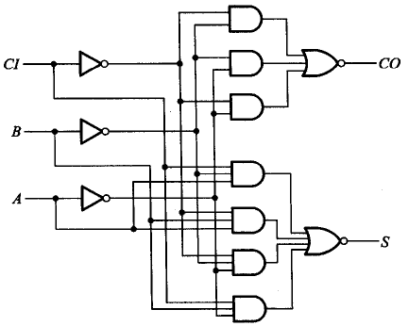
需要注意的是：（1）对于同一个逻辑电路，不同的人可能会有不同的认识，从而抽象出的不同逻辑功能！
（2）需要从整体的角度考查电路的逻辑功能，不能只见树木，不见森林。
对于同一真值表：
A B C | Y
0 0 0 | 0
0 0 1 | 1
0 1 0 | 1
0 1 1 | 0
1 0 0 | 1
1 0 1 | 0
1 1 0 | 0
1 1 1 | 1
（1）三个开关控制一个灯
（2）偶校验码产生器

Slide 18
4.3 常用组合逻辑器件

Slide 19
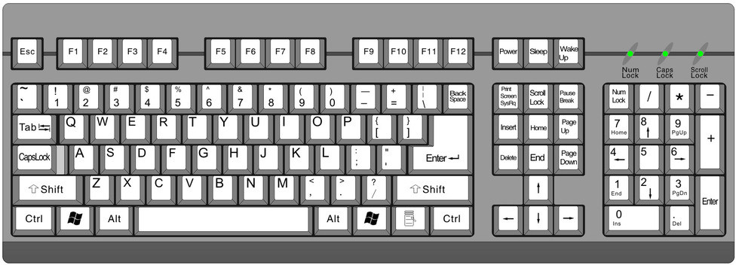
掌握了组合逻辑电路的分析与设计方法后,下面以设计的思路讲述常用的组合逻辑器件-编码器、译码器、数据选择器、加法器、数据比较器和奇偶校验器的设计原理、功能与应用。
1. 编码器（Encoder）
◆ 什么是编码器?
用数码表示不同的事物或者状态，称为编码。相应地，能够实现编码功能的电路称为编码器。
键盘码
通码
断码

Slide 20
◆ 二进制编码器
◆ 编码器的设计
2^{n}线~n线编码器
【例4-4】假设有个小医院共有8间病房，房间编号分别为0~7。在每个病房都安装有一个呼叫按键，分别用I₀~I₇表示。当病房的病人需要服务时，按下按键发出请求。相应地，在护士值班室里对应有3个指示灯，分别用Y₂Y₁Y₀表示。当7号病房的病人按下按键时Y₂Y₁Y₀=111（指示灯全亮），提醒护士到七号病房服务；当六号病房的病人按下按键时Y₂Y₁Y₀=110，提醒护士到六号病房服务；...；依次类推。设计能够实现该功能的组合逻辑电路。

Slide 21
分析：
Y₂Y₁Y₀=111
表示“7号病房的病人将按键按下”这一事件
Y₂Y₁Y₀=110
表示“6号病房的病人将按键按下”这一事件
。。。
所以是8线-3线编码器的设计问题。
I₀~I₇
Y₂Y₁Y₀
设计过程：
约定: 任何时刻不会有两个或两个以上病房的病人同时按按键。
（即：输入变量是相互排斥的!）
真值表
2⁸=256
I₀~I₇=0~07
9
Y₂Y₁Y₀=？

Slide 22
第二章作业题：
2.16 若一组变量中不可能有两个或两个以上同时为1，则称这组变量相互排斥。在变量A、B、C、D、E相互排斥的情况下，证明逻辑式AB'C'D'E'=A、A'BC'D'E'=B、A'B'CD'E'=C、A'B'C'DE'=D和A'B'C'D'E=E成立。
证明：
（1）当A=0时，AB'C'D'E'=0=A；
（2）当A=1时，由相互排斥可知B=C=D=E=0，因此AB'C'D'E'=1=A。
因此，AB'C'D'E'=A 成立。
同理可证：A'BC'D'E'=B、A'B'CD'E'=C、A'B'C'DE'=D 和A'B'C'D'E=E 成立。

Slide 23
应用习题结论
思考：如果不满足约定条件时，
会出现什么问题？？？
普通编码器设计图
当3号病房和4号病房的病人同时按按键时，
I₃=1,I₄=1
Y₂Y₁Y₀=111

Slide 24
普通编码器存在问题，需要进行改进！
引入优先编码的概念。
所谓优先编码，就是预先给不同的输入规定不同的优先级，当多个输入信号同时有效时，只对当时优先级最高的输入信号进行编码。
优先编码器真值表
设7号病房的病人
优先级最高，
6号病房的病人
优先级次之，
。。。
0号病房的病人
优先级最低。

Slide 25
（设计图略）
优先编码器不但解决了输入信号之间竞争的问题，又能作为普通编码器使用，所以实际编码器均设计为优先编码器。

Slide 26
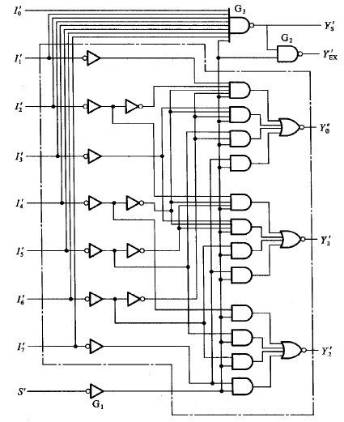
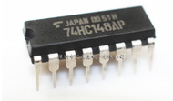
8线-3线优先编码器
74HC148
反码输出
低电平有效!

Slide 27
74HC148功能表
从功能表可以看出：
(1) 控制信号S'=1时74HC148不工作，输出全部被封锁为高电平。
在S'=0时74HC148处于工作状态。
(2) 在器件正常工作的情况下，
Y_{S}'=0时表示编码器“无编码信号输入”，
而Y_{EX}'=0时表示“有编码信号输入”。

Slide 28
编码器的应用
10-4线优先编码器
按键编码电路
? 思考与练习
4-4. 8线-3线优先编码器74HC148能否作为4线-2线编码器用？能否作为2线-1线编码器用？如果可以，说明具体的用法。

Slide 29
2.译码器（Decoder）
◆ 什么是译码器？
功能与编码器相反！
编码器
将高/低电平信号转换为编码。
74HC148/147
译码器
将编码重新还原为高/低电平信号。
◆ 译码器的分类
二进制译码器
显示译码器
◆ 译码器的命名方法
n线-2^{n}译码器
2-4线译码器
3-8线译码器
4-16线译码器

Slide 30
◆ 译码器的设计
（1）二进制译码器设计
设计3线-8线译码器
设输入的三位二进制代码分别用A₂A₁A₀表示，输出的高、低电平信号分别用Y₀~Y₇表示。
3线-8线译码器真值表

Slide 31
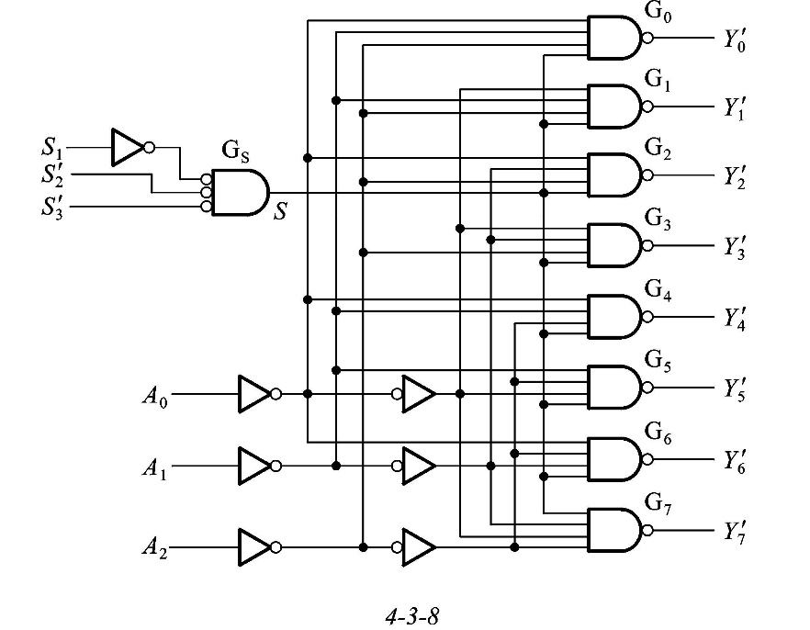
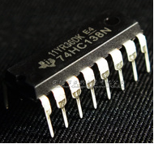
按上述逻辑函数用8个与门和3个反相器设计出3线-8译码器（设计图略）。
3线-8线译码器
74HC138
输出低电平有效
www.icpdf.com

Slide 32
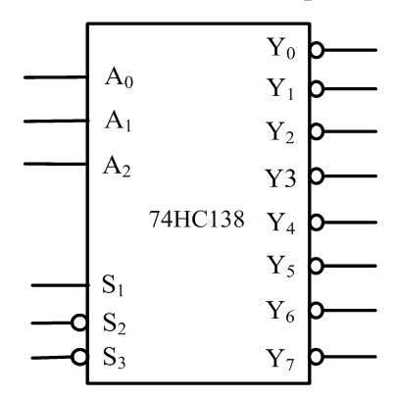
74HC138功能表
S=S₁S₂S₃
? 思考与练习
4-5. 3线-8线译码器74HC138能否作为2线-4线译码器用？能否作为1线-2线译码器用？如果可以，说明具体的用法。

Slide 33
【例4-5】用两片74HC138扩展为4线-16线译码器。
分析：
4线-16线译码器用于将4位二进制码翻译成16个高低电平信号。
设4位二进制码用D₃D₂D₁D₀表示，16个高低电平信号用Z₀'~Z₁₅‘表示。
3线-8线译码器输入用A₂A₁A₀，输出用Y₀'~Y₇‘表示。
如何接？分解！
扩展方法：
用4位二进制码的最高位D₃控制译码器的S₁、S₂'或S₃'，并将低3位二进制码D₂D₁D₀分别接到每一片译码器的A₂A₁A₀上。
当D₃=0时让第一片译码器工作，D₃=1时让第二片译码器工作，
工作译码器的具体输出再由低三位D₂D₁D₀确定，
这样组合起来可实现对四位二进制数进行译码。

Slide 34
0xxx
1xxx
? 思考与练习
4-6. 如果需要5线-32线译码器，能否用4片74HC138扩展？画出设计图。
4-7. 如果需要5线-32线译码器，能否用5片74HC138扩展？画出设计图。
4-8. 比较上述两种扩展方案，你认为哪种方案更为合理？试说明理由。

Slide 35
◆ 译码器的三大功能
（2） 作为数据分配器
（Demultiplexer）
（1）译码
1
0
1
x₀
x₁
x₂
?
?
?
?
?
?
?
?
1
1
1
1
1
0
1
1
D
0
0
1
D
D
1
0
0
数据分配(同相输出)
数据分配(反相输出)

Slide 36
（3）实现组合逻辑函数
74HC138正常工作时
(S1=1,S2'=0,S3'=0)
为什么译码器能够实现组合逻辑函数？
3线-8线译码器输出端包含3变量逻辑函数的全部最小项！

Slide 37
【例4-6】利用3线-8线译码器74HC138设计例2的水泵控制电路。
变换！

Slide 38
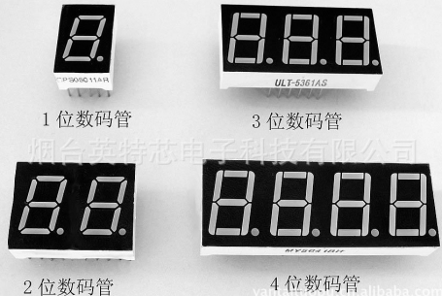
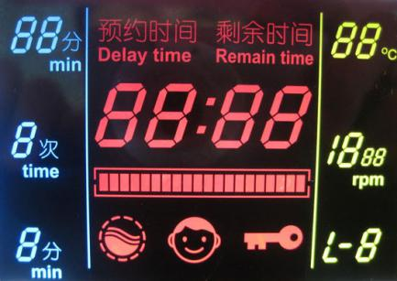
（2）显示译码器
显示译码器
说明：特殊的译码器!
作用：用于驱动数码管/LCD
低电平驱动
高电平驱动
共阳数码管
共阴数码管

Slide 39
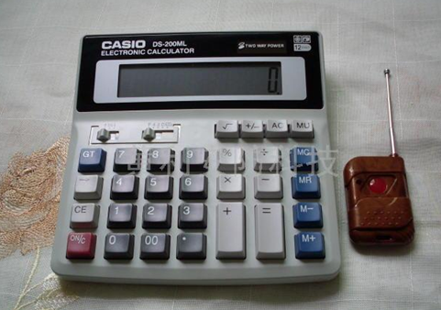
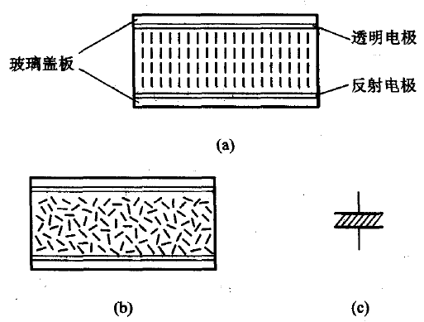
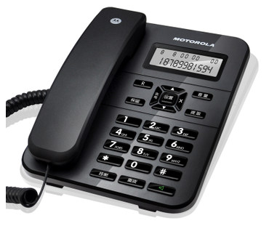
液晶显示原理

Slide 40
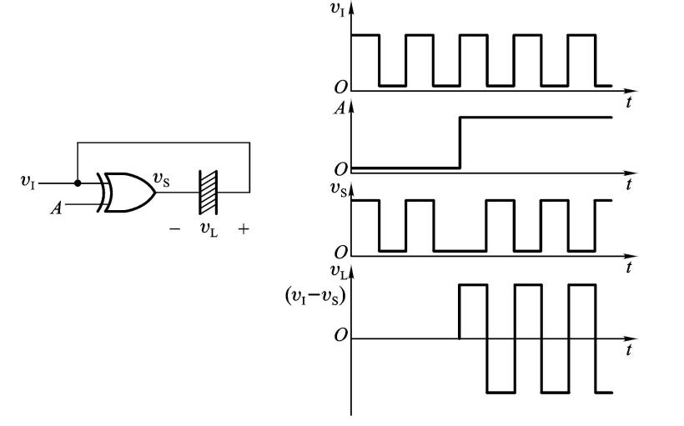
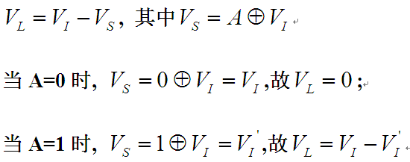
LCD驱动电路原理分析
驱动电路:
原理分析:

Slide 41
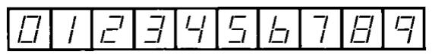
BCD显示译码器设计
BCD显示译码器真值表

Slide 42
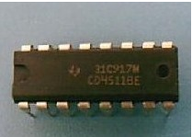
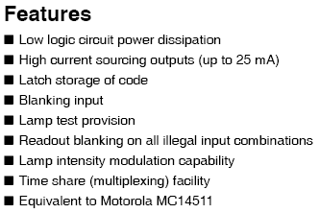
BCD七段
锁存/译码/驱动器
CD4511B
www.icpdf.com

Slide 43
显示译码器应用电路
（1）数码管
驱动电路
（2）字符液晶
驱动电路

Slide 44
3. 数据选择器（Multiplexer）
◆ 什么是数据选择器？
数据选择器
数据分配器
◆ 数据选择器的命名方式
2^{n}选一数据选择器
◆ 数据选择器的设计
◇ 2选一设计
◇ 4选一设计
◇ 8选一设计

Slide 45
(1) 2选一数据选择器的设计
设: 两路数据分别为D₀,D₁；
1位地址码为A₀；
输出为Y。
则：Y=F(A₀,D₀,D₁)
2选一数据选择器真值表
用卡诺图化简得Y=A₀’*D₀+A₀*D₁
A₀ D₀ D₁ | Y
0 0 0 | 0
0 0 1 | 0
0 1 0 | 1
0 1 1 | 1
1 0 0 | 0
1 0 1 | 1
1 1 0 | 0
1 1 1 | 1

Slide 46
(2) 4选一数据选择器的设计
所以，4选一数据选择器的函数式
可以表示为
设: 4路数据分别为D₀,D₁,D₂,D₃；
2位地址码为A₁,A₀；
输出为Y。
则：Y=F(D₀,D₁,D₂,D₃,A₁,A₀)
Y=D₀(A₁'A₀')+D₁(A₁'A₀)+
D₂(A₁A₀')+D₃(A₁A₀)
思考: 2⁶=64,如何写出4选一
数据选择器的真值表???
怎么化简???
4选一数据选择器
简化的真值表
A₁ A₀ | Y
0 0 | D₀
0 1 | D₁
1 0 | D₂
1 1 | D₃
D₀(A₁'A₀')
D₁(A₁'A₀)
D₂(A₁A₀')
D₃(A₁A₀)

Slide 47
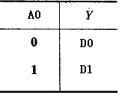
两种方法比较：
(3) 8选一数据选择器的设计
2选一数据选择器真值表
A₀ D₀ D₁ | Y
0 0 0 | 0
0 0 1 | 0
0 1 0 | 1
0 1 1 | 1
1 0 0 | 0
1 0 1 | 1
1 1 0 | 0
1 1 1 | 1
8选一数据选择器简化的真值表
A₂ A₁ A₀ | Y
0 0 0 | D₀
0 0 1 | D₁
0 1 0 | D₂
0 1 1 | D₃
1 0 0 | D₄
1 0 1 | D₅
1 1 0 | D₆
1 1 1 | D₇
2选一数据选择器
简化的真值表
Y=D₀(A₂'A₁'A₀')+D₁(A₂'A₁'A₀) +D₂(A₂'A₁A₀')
+D₃(A₂'A₁A₀) ++D₄(A₂A₁'A₀') +D₅(A₂A₁'A₀)
+D₆(A₂A₁A₀') +D₇(A₂A₁A₀)
Y=A₀’*D₀+A₀*D₁
? 思考与练习：写出16选一的逻辑函数表达式。

Slide 48
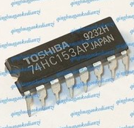
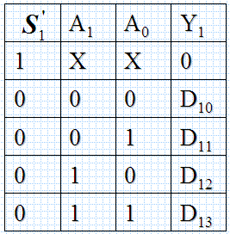
双4选一数据选择器
74HC153
www.icpdf.com
功能表

Slide 49
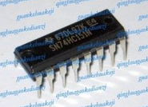
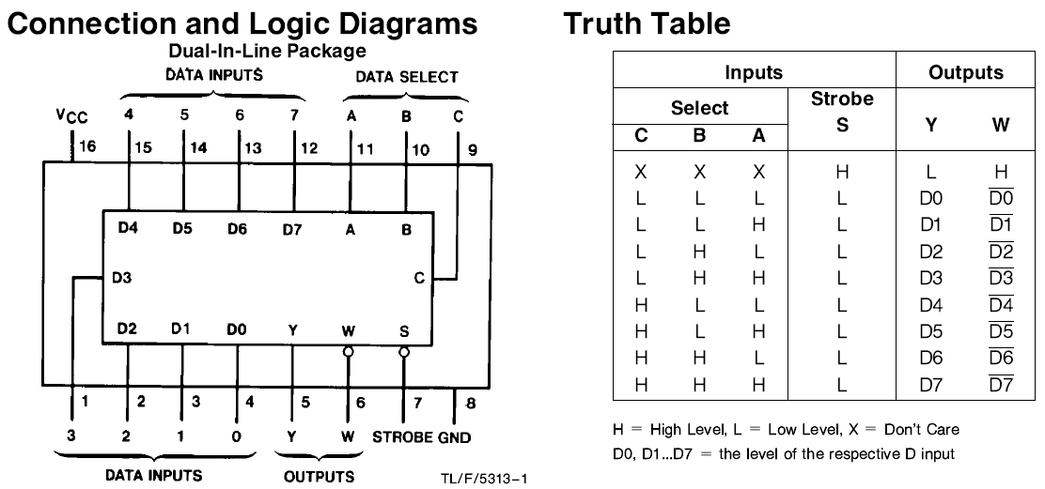
8选一数据选择器
74HC151
互补输出
www.icpdf.com

Slide 50
【例4-8】将双4选一数据选择器74HC153扩展为8选一数据选择器。
分析：
8选一：3位地址码A₂A₁A₀ 4选一：2位地址码A₁A₀
因此，需要将8选一数据选择器的3位地址A₂A₁A₀拆分成A₂+A₁A₀
用最高位A₂控制哪个4选一工作，然后再根据A₁A₀进行进一步选择。
扩展方法：
用A₂控制S₁'和S₂'：
A₂=0时使S₁'=0，控制第一个4选一工作，再根据A₁A₀进一步选择从Y₁输出；
A₂=1时使S₂'=0，控制第二个4选一工作，再根据A₁A₀进一步选择从Y₂输出。
由于第一个4选一工作时数据从Y₁输出，第二个4选一工作时数据从Y₂输出，所以还需要用或门将两个4选一的输出相加使8选一数据选择器的输出Y=Y₁+Y₂。

Slide 51
0xx
1xx
? 思考与练习
4-9. 能否用两片74HC151扩展出16选一的数据选择器? 画出设计图。
4-10. 能否用两片74HC153扩展出16选一的数据选择器? 画出设计图。

Slide 52
◆ 用数据选择器实现逻辑函数
用数据选择器实现逻辑函数
数据选择器为什么能够实现逻辑函数?
Y = D₀(A₂'A₁'A₀')+D₁(A₂'A₁'A₀) +D₂(A₂'A₁A₀') +D₃(A₂'A₁A₀)
+D₄(A₂A₁'A₀') +D₅(A₂A₁'A₀) +D₆(A₂A₁A₀') +D₇(A₂A₁A₀)
Y=D₀m₀+D₁m₁ +D₂m₂ +D₃m₃+D₄m₄ +D₅m₅ +D₆m₆ +D₇m₇
因此，8选一数据选择器能够实现三变量逻辑函数。
【例4-8】用8选一数据选择器实现三人表决电路。
设计过程：三人表决电路的最小项表达式为Y=A'BC+AB'C+ABC'+ABC
=m₃+m₅+m₆+m₇
与8选一数据选择器的标准形式进行对比，可得： D₃=D₅=D₆=D₇=1，而 D₀=D₁=D₂=D₄=0。

Slide 53
◆ 三变量逻辑函数还可以用4选一数据选择器实现
分析：4选一数据选择器的标准函数式
Y =D₀(A₁'A₀')+D₁(A₁'A₀)+D₂(A₁A₀')+D₃(A₁A₀)
= D₀m₀+D₁m₁+D₂m₂+D₃m₃
将三变量逻辑函数式与4选一数据选择器的标准函数式进行对比可知，实现时应将三变量逻辑函数中的两个变量看作地址，另一个变量看作数据。
【例4-9】用双4选一数据选择器74HC153实现例2的水泵控制电路。
设计过程：
水泵控制电路的逻辑函数表达式为
将函数式中B、A看作地址，分别对应于4选一数据选择器的A₁和A₀，C看作数据，整理得

Slide 54
用74HC153实现时，与4选一函数表达式Y= D₀m₀+D₁m₁+D₂m₂+D₃m₃
进行对比，得
总结：从应用的角度讲，用2^{n}选一数据选择器可以实现n+1变量及以下的逻辑函数，即4选一数据选择器可以实现3变量及以下的逻辑函数，8选一的数据选择器可以实现4变量及以下的逻辑函数。
? 思考与练习
4-10. 用8选一数据选择器实现三个开关控制一个灯的逻辑电路，画出设计图。
4-11. 用4选一数据选择器实现三个开关控制一个灯的逻辑电路，画出设计图。

Slide 55
用译码器实现逻辑函数 vs 用数据选择器实现逻辑函数
74HC138
74HC151/153
Q1：一个译码器能够实现几个逻辑函数？
ANS: n个！
Q2：一个数据选择器能够实现几个逻辑函数？
ANS: 1个！
vs

Slide 56
4. 加法器（Adder）
◆ 什么是加法器?
二进制加法器
◆ 加法器的分类
1位
多位
(1) 半加器的设计
1位：半加/全加
定义：两个一位二进制数A和B相加时，不考虑来自低位的进位信号，这种加法器称为半加器（Half Adder）。
设其加法和用S（Sum的首字母）表示，向高位产生的进位信号用CO（Carry Output）表示。
半加器真值表
半加器图形符号
A B | S CO
0 0 | 0 0
0 1 | 1 0
1 0 | 1 0
1 1 | 0 1

Slide 57
(2) 全加器的设计
定义：两个一位二进制数A和B相加时，如果考虑来自更位的进位信号CI（Carry Input），即实现A、B和CI三个一位数相加，则这种加法器称为全加器（Full Adder）。
全加器真值表
A B CI | S CO
0 0 0 | 0 0
0 0 1 | 1 0
0 1 0 | 1 0
0 1 1 | 0 1
1 0 0 | 1 0
1 0 1 | 0 1
1 1 0 | 0 1
1 1 1 | 1 1
双全加器74LS183
全加器图形符号

Slide 58
(3) 多位加法器的设计
example:设计4位全加器
串行进位（ripple carry）全加器
特点：进位信号是从低位向高位逐级传递的。
分析: 串行进位加法器的优点和缺点
改进思路：预先将每级加法所需要的进位信号计算出来，然后各级可以同时进行相加。

Slide 59
超前进位:carry look-ahead

Slide 60
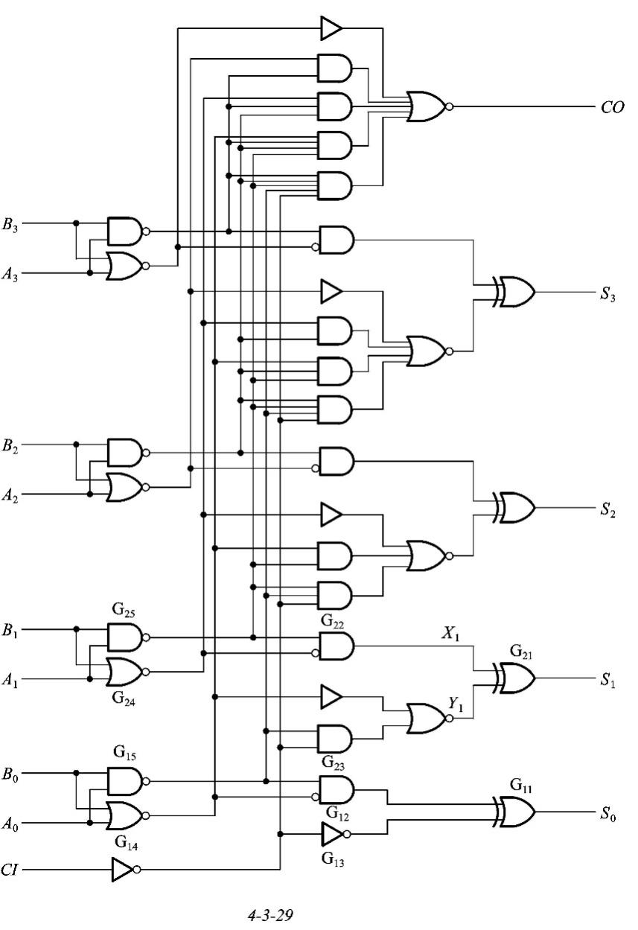
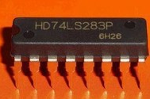
4位超前进位加法器
74LS283
为了便于功能扩展，74HC283还提供了进位输入端CI，用于连接来自更低位的进位信号。
{CO,S₃S₂S₁S₀}
=A₃A₂A₁A₀+B₃B₂B₁B₀+CI
分析：超前进位的优点和缺点

Slide 61
【例4-10】将两片74HC283扩展成8位加法器。
设A、B为两个8位二进制数，从高位到低位分别用A₇~A₀和B₇~B₀表示。
实现8位加法时需要将两个八位二进制数A和B拆分成高4位（A₇~A₄和B₇~B₄）和低4位（A₃~A₀和B₃~B₀）。用一片74HC283实现低4位相加，另一片实现高4位相加。

Slide 62
? 思考与练习
4-13. 如果需要12位加法器，能否用3片74HC283扩展？画出设计图。
4-14. 如果需要16位加法器，能否用4片74HC283扩展？画出设计图。
4-15. 4位加法器能否作为3位加法器用？与输入的3位二进制数如何连接？
共有多少种接法？
◆ 用加法器实现代码转换
【例4-12】用74HC283将8421码
转换成余3码。
分析：8421码和余3码之间的关系为
余3码=8421码+0011

Slide 63
【例4-12】用74HC283将余3码转换成8421码。
分析：余3码和8421码之间的关系为
8421码=余3码-0011
利用补码，在忽略进位的情况下，减3和加上3的补码等效，即
8421码=余3码+1101
? 思考与练习
4-16. 能否用一片74HC283实现4位二进制数加/减运算？在M=0时实现加法，M=1时实现减法。画出设计图。
4-17* 已知X是3位二进制数，能否用一片74LS283实现Y=3X+1？

Slide 64
5. 数值比较器（Comparator）
◆ 什么是数值比较器？
数值比较器用于比较数值的大小。
两个数A和B进行比较时，
结果有3种可能性：A>B、A<B或者A=B。
◆ 一位数值比较器的设计
设A、B是两个一位二进制数，并将其比较结果分别用Y_{(A>B)}、Y_{(A=B)}和Y_{(A<B)}表示。
一位数值比较器真值表
A B | Y_{(A>B)} | Y_{(A=B)} | Y_{(A<B)}
0 0 | 0 | 1 | 0
0 1 | 0 | 0 | 1
1 0 | 1 | 0 | 0
1 1 | 0 | 1 | 0

Slide 65
◆ 多位数值比较器的设计
设A、B是两个4位二进制数，从高位到低位分别用A₃A₂A₁A₀和B₃B₂B₁B₀表示，则A>B共有以下四种情况：
（1）A₃>B₃时
（2）A₃=B₃，A₂>B₂时
（3）A₃=B₃，A₂=B₂，A₁>B₁时
（4）A₃=B₃，A₂=B₂，A₁=B₁，A₀>B₀时
因此，Y(A>B)的逻辑函数表达式为

Slide 66
同理，A<B共有以下四种情况：
(1) A₃<B₃时
(2) A₃=B₃,A₂<B₂时
(3) A₃=B₃,A₂₌B₂,A₁<B₁时
(4) A₃=B₃,A₂=B₂,A₁=B₁,A₀<B₀时
所以，Y_{(A<B)}的逻辑函数表达式为
只有当A₃=B₃、A₂=B₂、A₁=B₁并且A₀=B₀时，A和B才相等，所以Y_{(A=B)}的函数表达式为
按照上述逻辑函数表达式即可设计出基本的四位数据比较器。

Slide 67
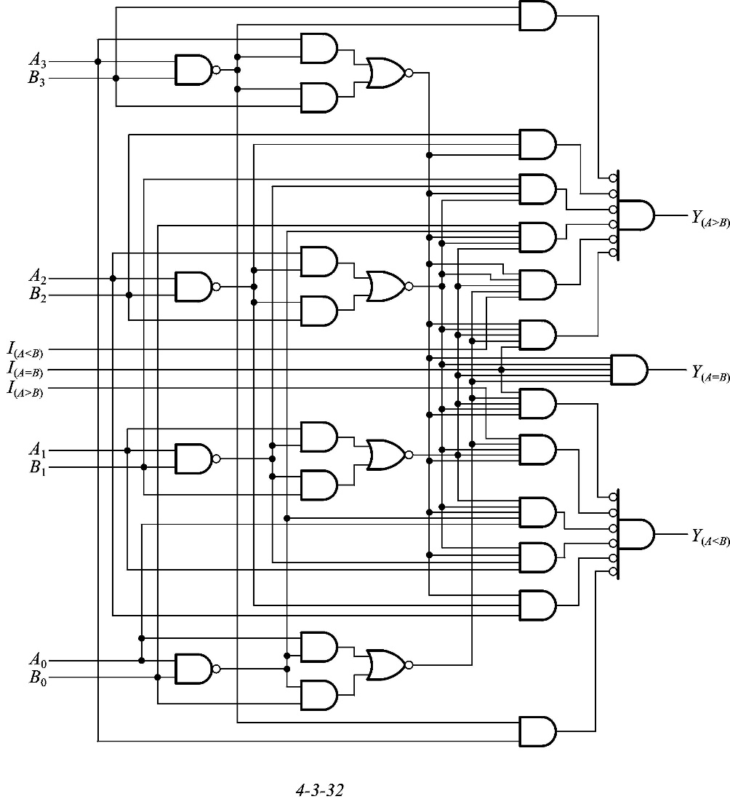
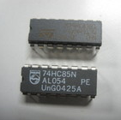
4位数值比较器
74HC85
来自低位的比较结果,
高电平有效！

Slide 68
如果考虑到来自低位的比较结果时，两个4位二进制数A和B的(A>B)比较结果共有五种情况:
(1) A₃>B₃时
(2) A₃=B₃,A₂>B₂时
(3) A₃=B₃,A₂>B₂,A₁>B₁时
(4) A₃=B₃,A₂=B₂,A₁=B₁,A₀>B₀时
A=A₃A₂A₁A₀
B=B₃B₂B₁B₀
(5) A₃=B₃,A₂=B₂,A₁=B₁,A₀=B₀,I(A>B)时
因此，Y_{(A>B)}的逻辑函数表达式为

Slide 69
同理，Y_{(A<B)}的逻辑函数表达式为
只有当A₃=B₃、A₂=B₂、A₁=B₁、A₀=B₀并且I_{(A=B)}=1时，A和B才相等，所以Y_{(A=B)}的函数表达式为
74HC85按照上述逻辑函数表达式设计的。
【例4-13】用两片74HC85扩展出一个8位数值比较器。
设C、D为8位二进制数，其中C=C₇C₆C₅C₄ C₃C₂C₁C₀,
D=D₇D₆D₅D₄ D₃D₂D₁D₀

Slide 70
? 思考与练习
4-17. 如果需要12位数值比较器，能否用三片74HC85实现？画出设计图。
4-18. 12位数值比较器能否作为10位数值比较器用？如果可以，说明其具体用法。
4-19. 异或门和同或门是否能够实现数据比较？ 试分析说明。

Slide 71
6. 奇偶校验器（Parity Checker）
奇偶校验器
[背景] 在数字通信中，信息在传输过程中由于干扰和噪声的影响可能会发生错误。为了检测传输是否有错误，就需要对接收到的信息进行校检。
◆发送端
◆接收端
n位数据
（+1位校验码）
检查接收到的
n+1位数据奇偶性
是否相同
将n+1位数中1的个数配成奇数：奇校验
将n+1位数中1的个数配成偶数：偶校验
3位偶校验器真值表
A B C | Y
0 0 0 | 0
0 0 1 | 1
0 1 0 | 1
0 1 1 | 0
1 0 0 | 1
1 0 1 | 0
1 1 0 | 0
1 1 1 | 1
Y=A⊕B⊕C
一般地，n位奇/偶校验器的逻辑函数表达式分别为
Y_{ODD}=(D_{n-1}⊕D_{n-2}⊕...⊕D₁⊕D₀)'
Y_{EVEN}=D_{n-1}⊕D_{n-2}⊕...⊕D₁⊕D₀

Slide 72
奇偶校验方法不仅能够应用在数字通信中进行误码检测，还应用于计算机系统中用于对存储数据进行校验。
奇偶校验发生/校验器
74LS280
74LS280功能表
9位输入数据中1的个数 | 输 出
 | 偶校验码 | 奇校验码
0，2，4，6，8 | 0 | 1
1，3，5，7，9 | 1 | 0
74LS280满足单字节检测要求！

Slide 73
◆ 偶校检数字通信系统
发送端：产生偶校验码
接收端：进行偶校验检测

Slide 74
4.4 组合电路中的竞争-冒险

Slide 75
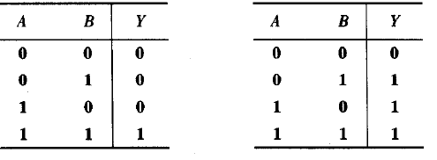
1.问题产生的背景
在分析和设计组合逻辑电路时，通常用真值表描述电路的逻辑功能。但是，真值表只是反映了组合电路稳态时输出与输入的关系。
稳态
Y=0
Y=1
当组合电路的输入信号发生变化（ex:AB=01→10)的瞬间,电路的实际输出是否与真值表描述的输出一样？
定义1：把门电路的两个输入信号同时向相反的方向进行跳变这种现象称为竞争(race)。
定义2：由于竞争有可能在电路的输出端产生不符合逻辑关系的尖峰脉冲(glith)的现象称为竞争-冒险(race-hazard)。

Slide 76
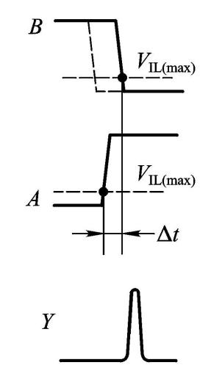
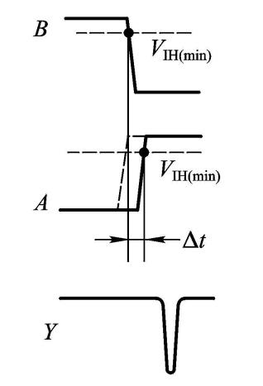
2.与门电路
3. 或门电路
当AB=01→10时
t_{pd}
当AB=01→10时
t_{pd}
(1) A的跳变超前于B时...
(1) A的跳变超前于B时...
(2) A的跳变滞后于B时...
产生了上跳尖峰脉冲！
产生了下跳尖峰脉冲！
(2) A的跳变滞后于B时...
这种预期输出为低电平时却产生了上跳尖峰脉冲的现象称为0型冒险。
这种预期输出为高电平时却产生了下跳尖峰脉冲的现象称为1型冒险。

Slide 77
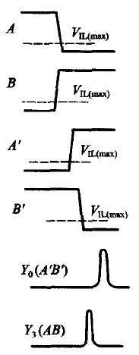
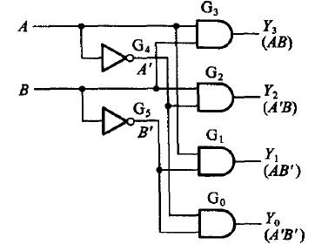
4.进一步扩展讨论
ex: 对于2-4线译码器

Slide 78
5.竞争-冒险现象的检查方法
单变量的竞争-冒险现象比较容易检查。
如果在函数表达式同时存在A和A'，那么称A为具有竞争能力的变量。对于具有竞争能力的变量，如果将其余变量任意取值时，如果函数表达式能够转化成Y= A'A（与逻辑）或者Y=A'+A（或逻辑）两者形式之一的，则说明变量A不但具有竞争能力，而且存在竞争-冒险。
取B、C同时为1
Y1=AB+A'C
Y1=A+A'
取B、C同时为1
Y2=AB+A'C+BC
Y2=1

Slide 79
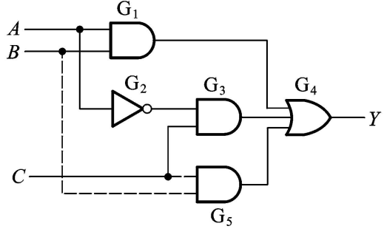
上述方法只能检查单变量的竞争-冒险现象。对于复杂的数字系统，门电路往往是在两个或两个以上的输入信号之间发生竞争，这时就很难从函数表达式或卡诺图发现所有的竞争-冒险了。
在现代数字系统设计中，广泛应用计算机仿真的方法来排查电路的竞争-冒险现象。用计算机程序产生所有可能的输入信号的取值组合，运行仿真软件，分析电路的输出以排查所有潜在的竞争-冒险。
6.竞争-冒险现象的消除方法
(1) 修改逻辑设计
Y=AB+A'C
冗余项
Y=AB+A'C+BC

Slide 80
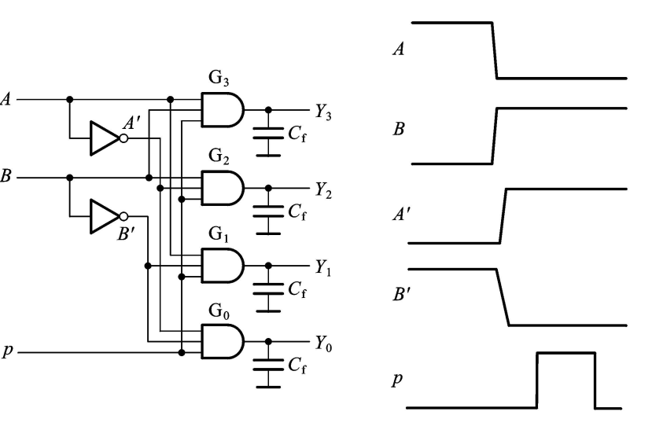
(2)引入选通脉冲
(3)接入滤波电容

Slide 81
? 思考与练习
4-20. 异或门和同或门是否存在竞争-冒险现象？试分析说明。
4-21. 组合电路产生竞争-冒险现象的本质原因是什么？结合2线-4线译码器进行分析说明。

Slide 82
4.5 设计实践

Slide 83
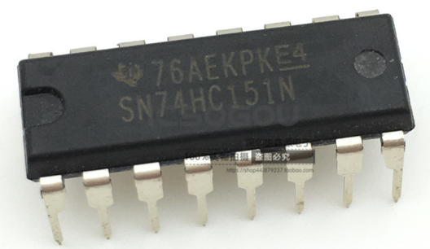
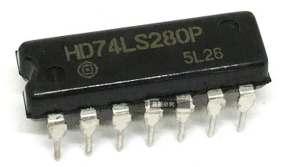
8线-3线优先编码器
74HC148
3线-8线译码器
74HC138
BCD七段
显示译码器
CD4511B
数据选择器
74HC151/3
4位超前进位加法器
74LS283
4位数值比较器
74HC85
奇偶校验发生/校验器
74LS280

Slide 84
由于译码器可以实现多个逻辑函数，数据选择器可以实现功能选择，因此本设计基于译码器和数据选择器搭建门电路功能实验电路。
由于Z₁~Z₈最多为三变量逻辑函数，因此选择3线-8线译码器74HC138附加必要的门电路实现。因为74HC138输出为低电平有效，所以需要对逻辑函数式进行变换

Slide 85
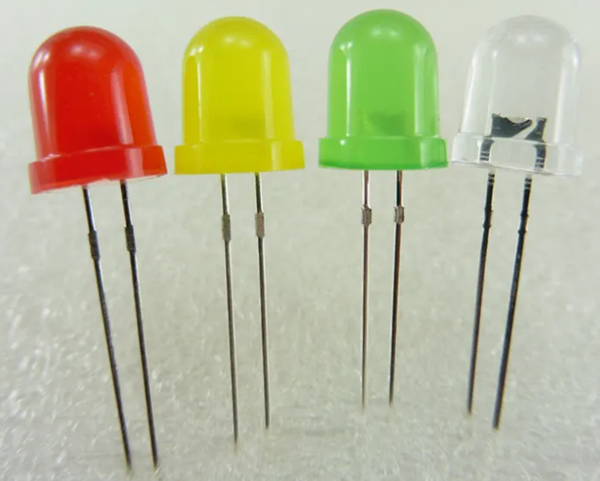
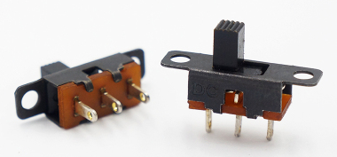
上述8个逻辑函数任何时候只测试其中一种，因此需要选择一个输出。
74HC151为8选一数据选择器，刚好用来实现功能选择。将逻辑函数Z₁~Z₈作为数据选择器的8个输入D₀~D₇，然后用地址码A₂~A₀来进行选择。当地址码A₂A₁A₀=000选择实现Z₁功能，A₂A₁A₀=001选择实现Z₂功能，...，A₂A₁A₀=111选择实现Z₈功能。

